Slide 1
Privacidade
Por Bruno, Gabriel e Roberto

Slide 2
O que é privacidade

Slide 3
O que é privacidade
Direito de não ser monitorado
Direito de não ser registrado
Direito de não ser reconhecido

Slide 4
Privacidade no dia a dia

Slide 5
Governo e grandes corporações

Slide 6
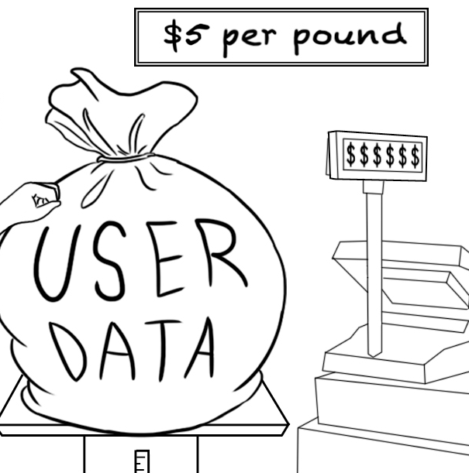
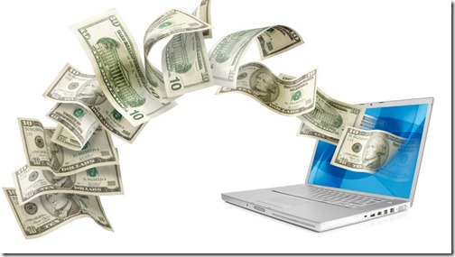
Privacidade e o dinheiro

Slide 7
Bitcoin

Slide 8
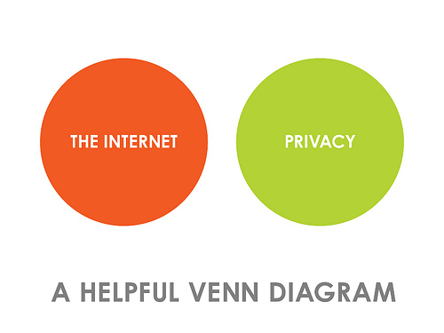
O amanhã

Slide 9
Considerações finais

Slide 10
Perguntas e respostas
O que é privacidade?
Como garantir privacidade na internet?
Como os governos lidam com a questão da privacidade?
O que o bitcoin tem a ver com a privacidade?
O que esperar da privacidade no futuro?

Slide 11
Perguntas

Slide 12
Referências bibliográficas
http://pt.wikipedia.org/wiki/Privacidade
http://www.ambito-juridico.com.br/site/index.php?n_link=revista_artigos_leitura&artigo_id=7967
http://www.alunos.dcc.fc.up.pt/~c0116027/internet_privacy.html
http://www.wired.com/2015/01/privacy-and-security-in-the-internet-age/
http://www.theguardian.com/world/2013/sep/24/brazil-president-un-speech-nsa-surveillance
https://www.eff.org/nsa-spying
http://www.nytimes.com/2014/07/03/world/privacy-board-backs-nsa-program-that-taps-internet-in-us.html?_r=0
https://www.privateinternetaccess.com/pages/how-it-works/
http://www.cnet.com/news/want-cheaper-wireless-service-patience-is-a-virtue/
http://www.wordstream.com/articles/google-privacy-internet-privacy
http://www.economist.com/news/business/21602239-european-court-justice-forces-google-remove-links-some-personal-information-cut

Slide 13
Agradecimento

